Slide 1
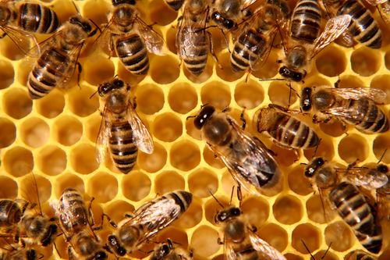
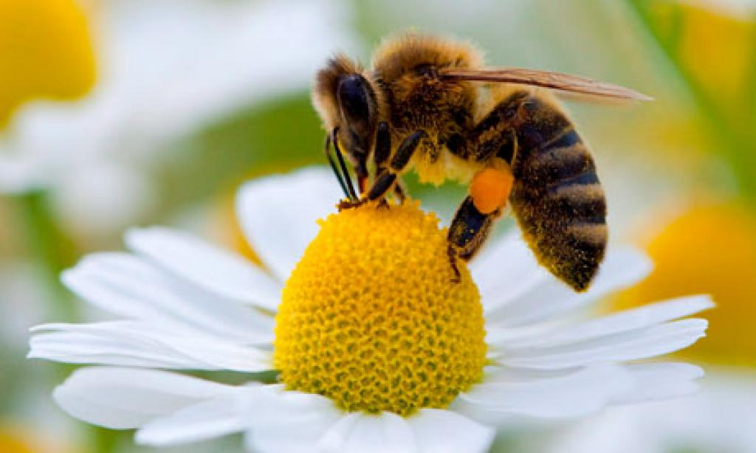
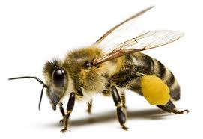
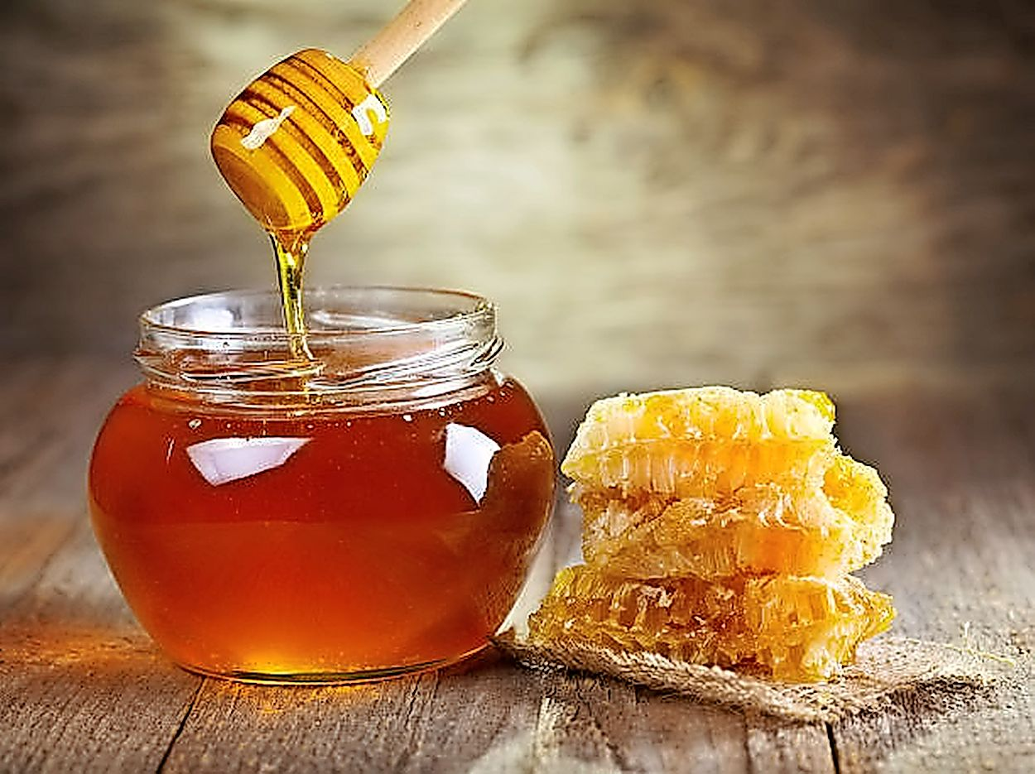
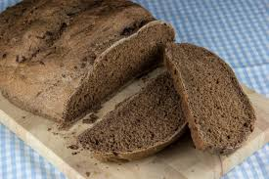
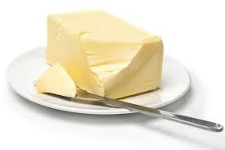
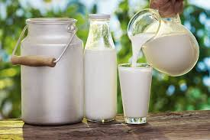
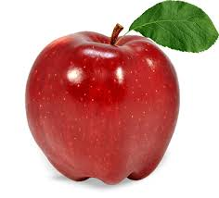
NARAVOSLOVNI DAN
SLOVENSKI TRADICIONALNI ZAJTRK

Slide 2
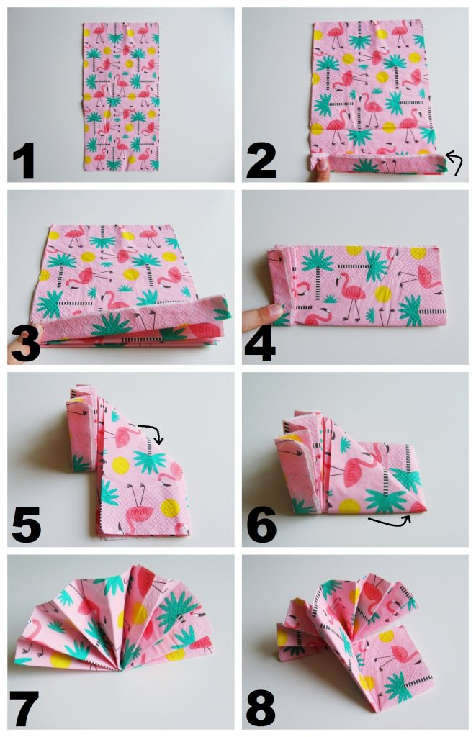
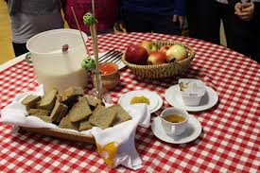
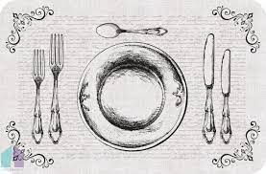
PRIPRAVI SI SLAVNOSTNI POGRINJEK
ALI –> KLIKNI NA SLIKO

Slide 3
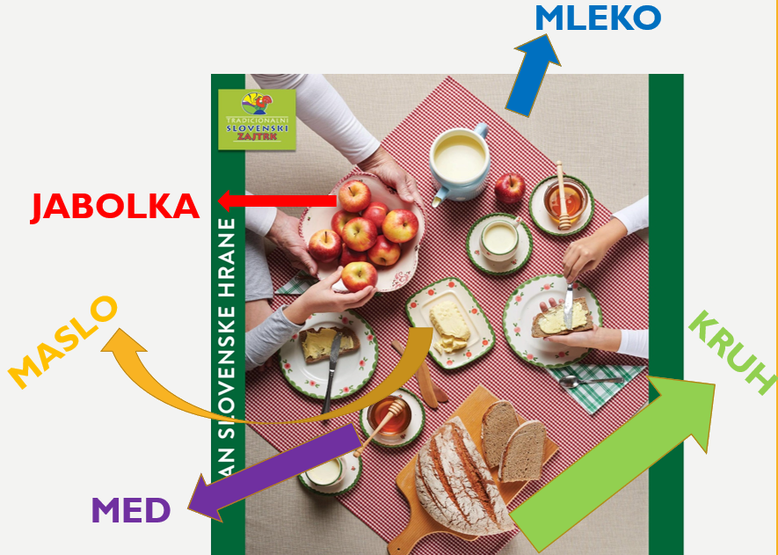
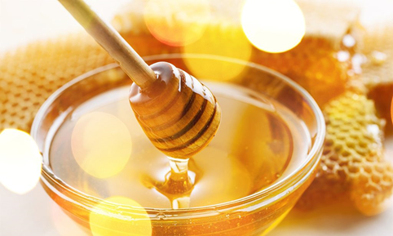
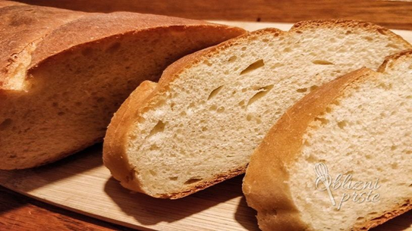
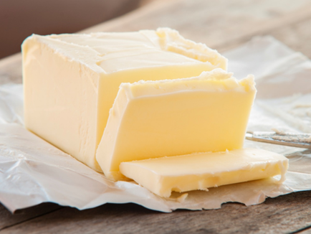
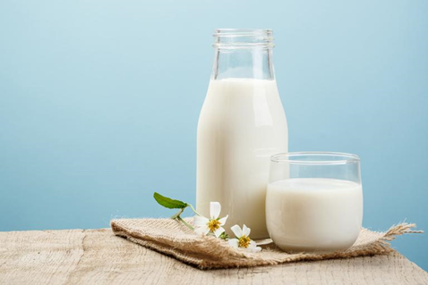
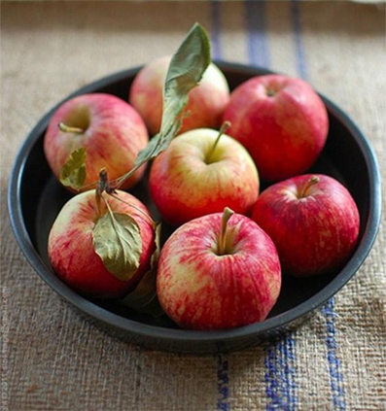
ZAJTRK
PRIPRAVI SI ZAJTRK
POTREBUJEŠ:
DOBER TEK!

Slide 4
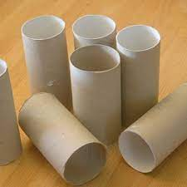
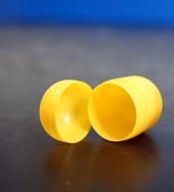
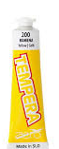
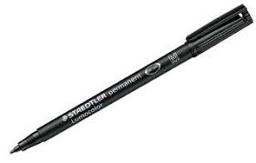
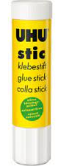
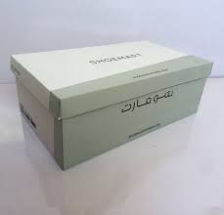
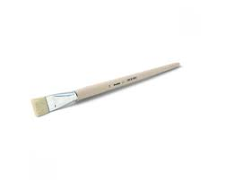
NAREDI IZDELEK
Vsaka skupina potrebuje:
tulce od WC papirja,
rumeno posodico od Kinder jajčke
črn alkoholni flomaster,
lepilo,
rumeno tempera barvo,
čopič,
pokrov od škatle za čevlje.

Slide 5
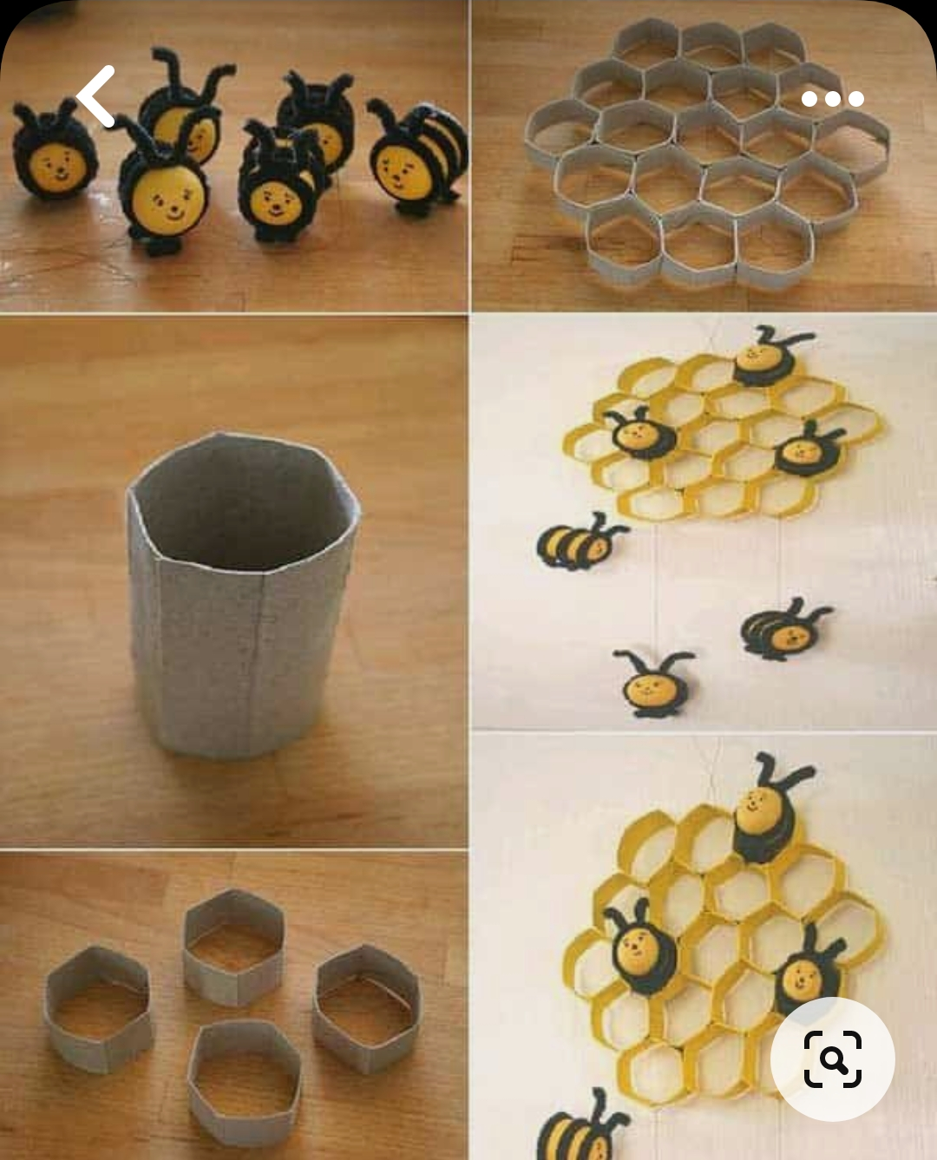
KAJ BOMO DELALI?

Slide 6
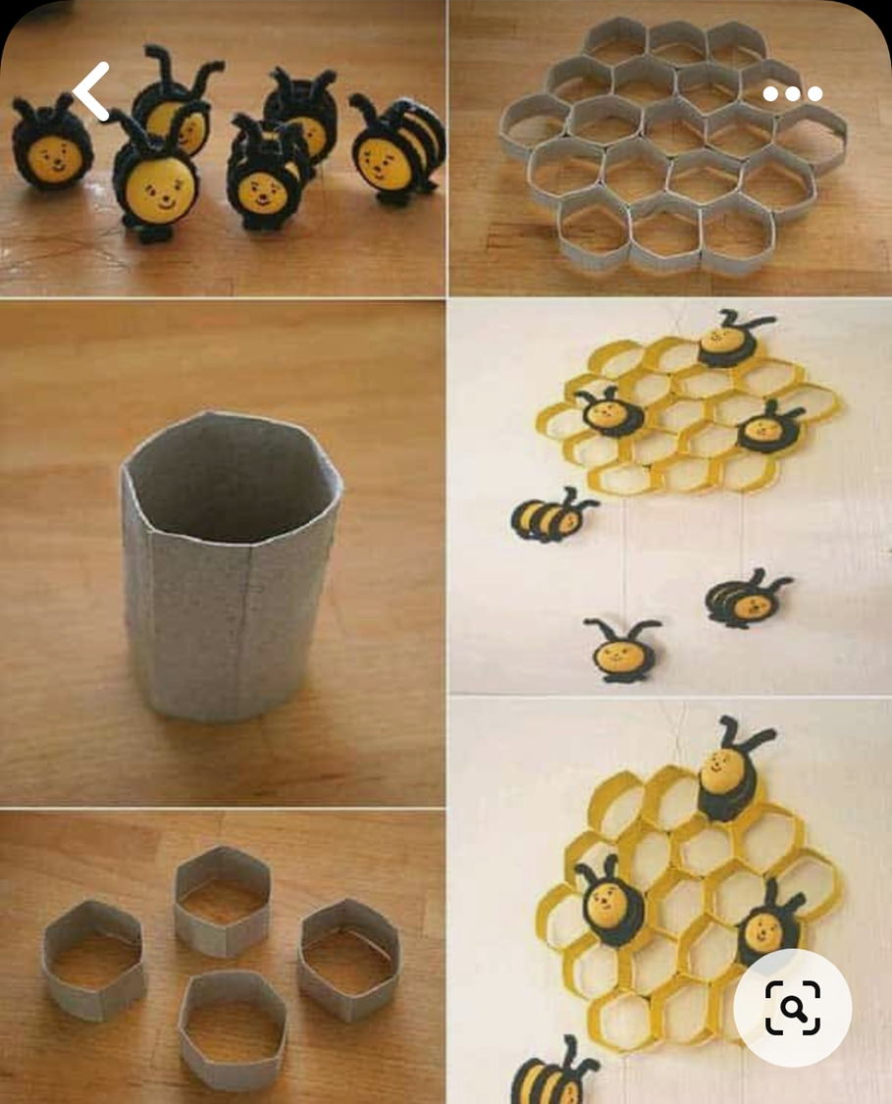
SATJE
Skupaj boste naredili čebeli satje.
Tulec zložite tako, da mu spremenite
obliko (kot vidiš na fotografiji).

Slide 7
SATJE
2. Narežite enake trakove (glej sliko).
3. Trakove zalepite kot vidiš na fotografiji.

Slide 8
ČEBELA
3. Pobarvaj panj s čopičem in rumeno tempera barvo.
4. Med tem ko se panj suši naredi svojo čebelico.

Slide 9
SATJE
5. Satje boste zalepili na pokrov od škatle. Zalepite še čebelice. Izdelek je končan.

Slide 10
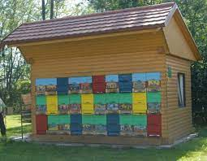
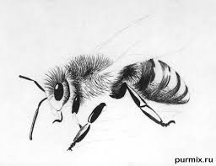
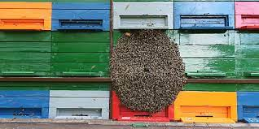
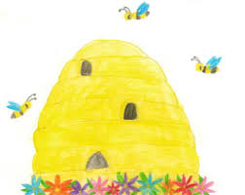
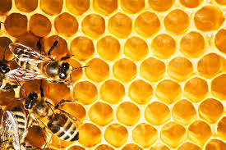
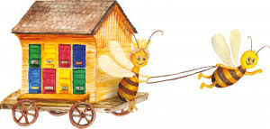
LAHKO NAREDIŠ TUDI… NARIŠI ČEBELJI PANJ IN ČEBELE (uporabi karkoli imaš doma)

Slide 11
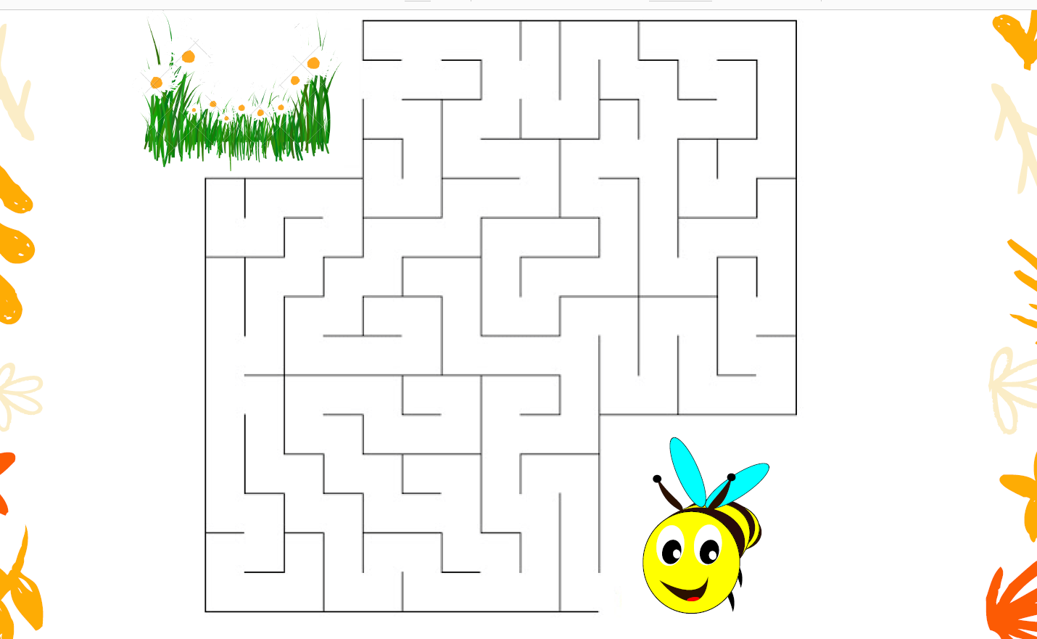
NALOGE ZA PROSTI ČAS
Najdi pravo pot!

Slide 12
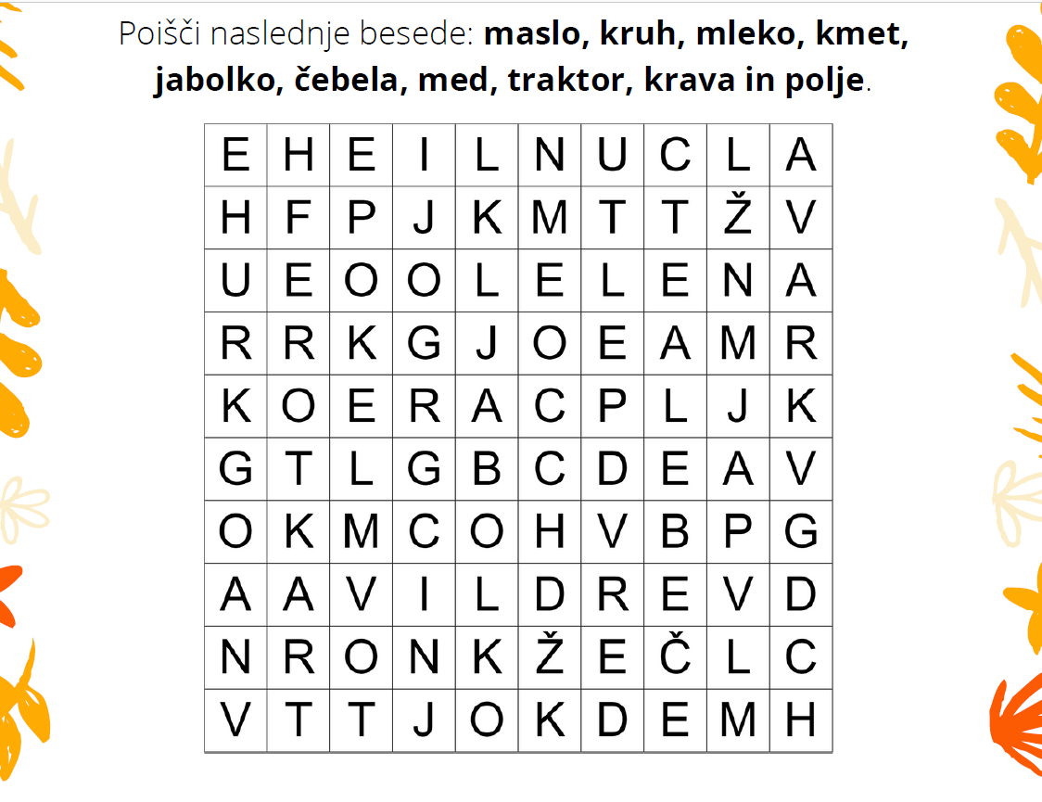
POIŠČI BESEDE

Slide 13
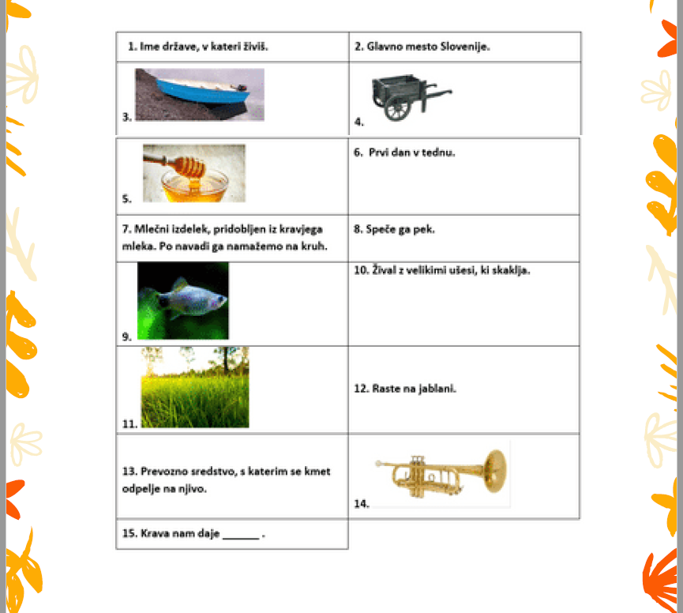
KRIŽANKA

Slide 14
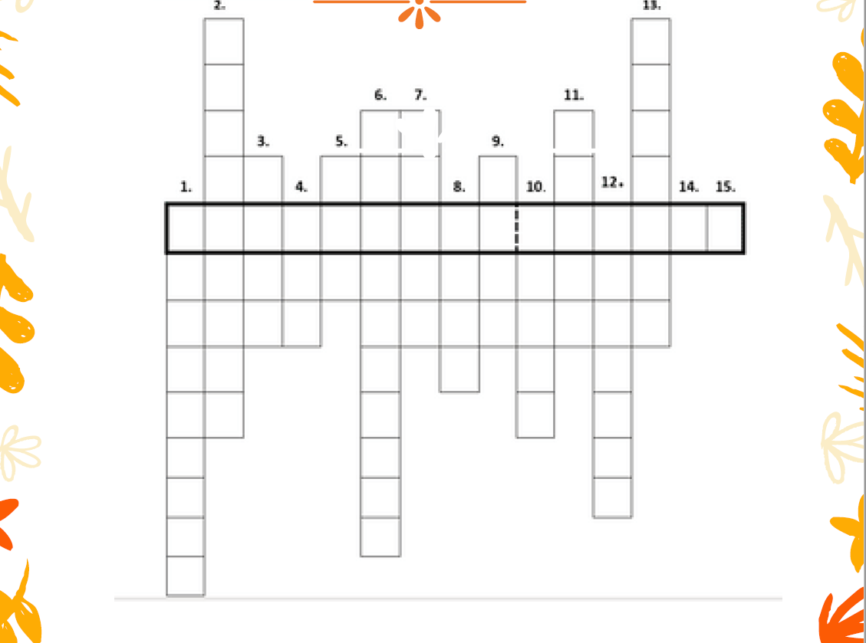
REŠI KRIŽANKO NA LIST PAPIRJA

Slide 15
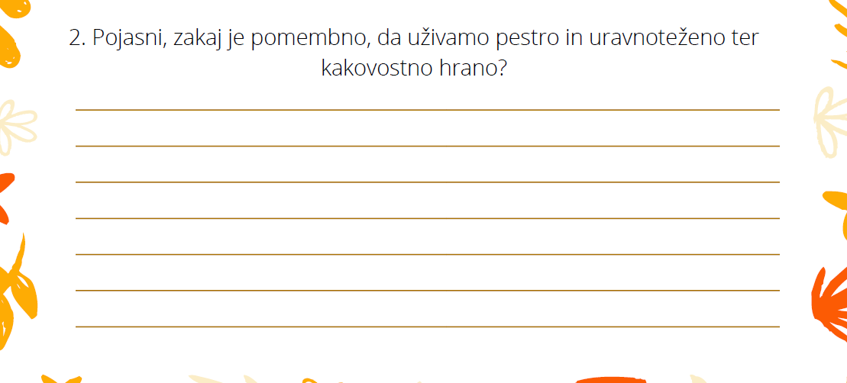
REŠI NALOGO

Slide 16
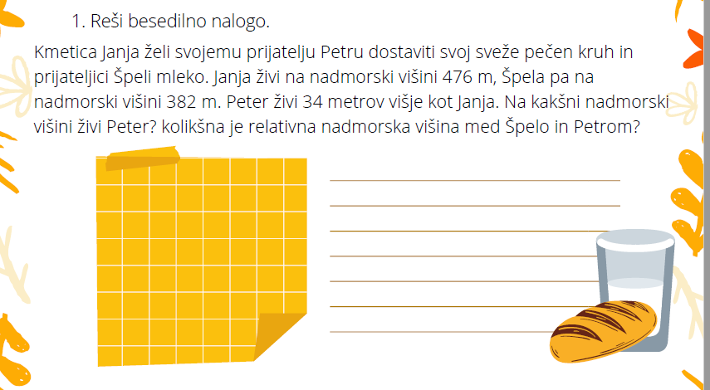
REŠI NALOGO

Slide 17
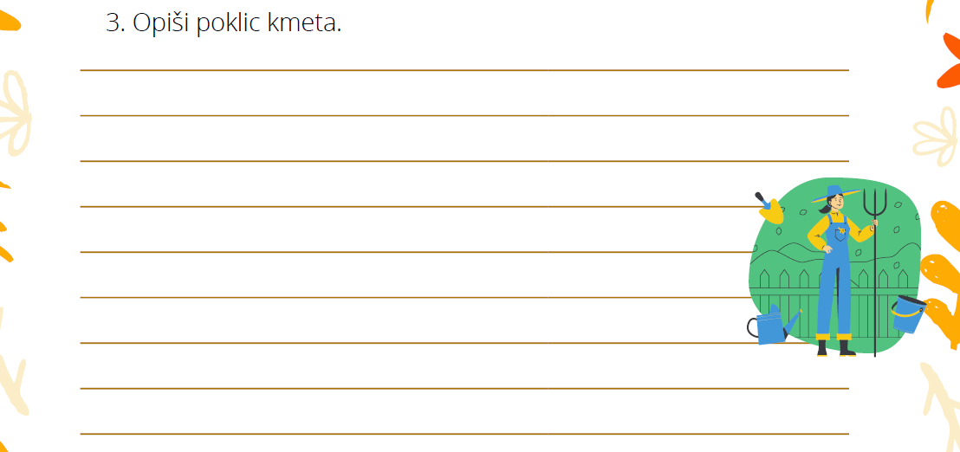
REŠI NALOGO

Slide 18
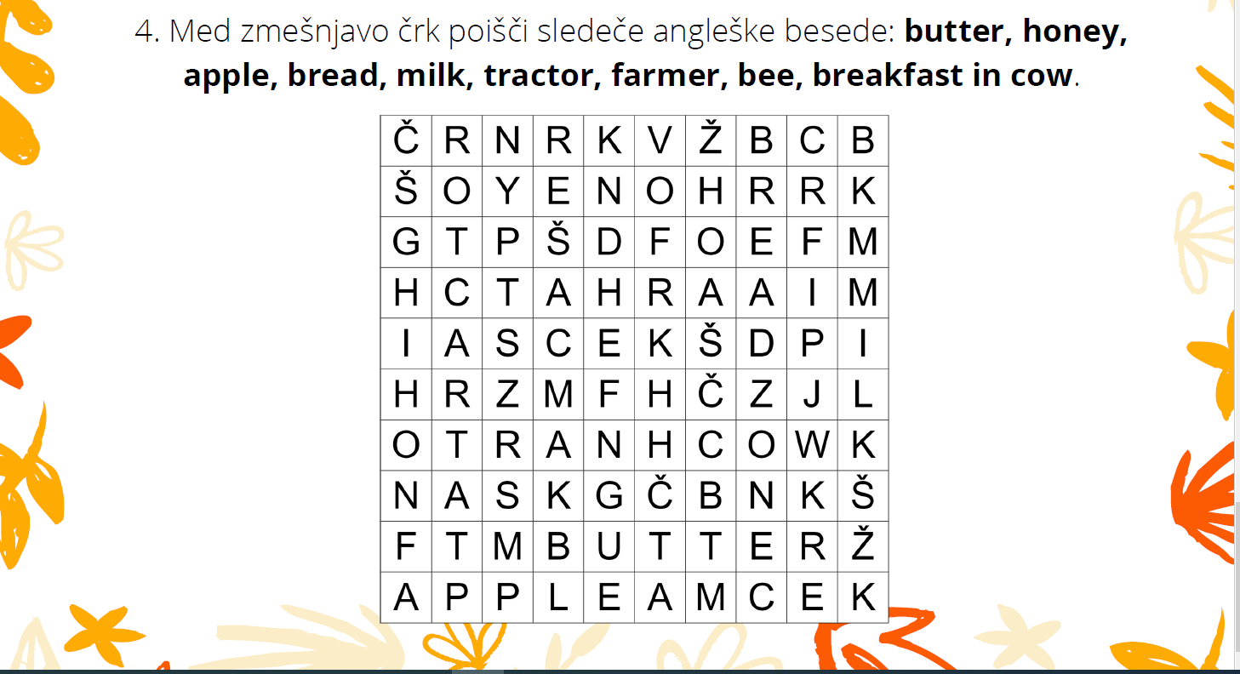
REŠI NALOGO.
POIŠČI TUDI BESEDE V ANGLEŠČINI

Slide 19
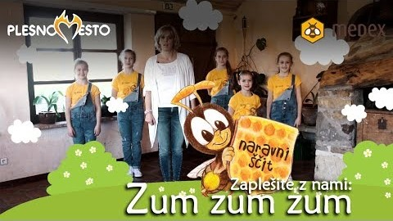
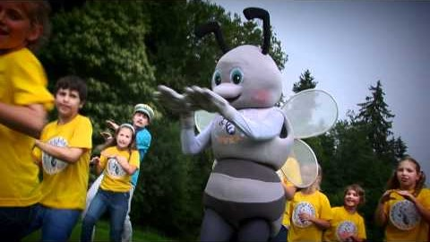
ZAPLEŠI
ALI KLIK NA:
Zum zum zum
ALI KLIK NA: Čebelice

Slide 20
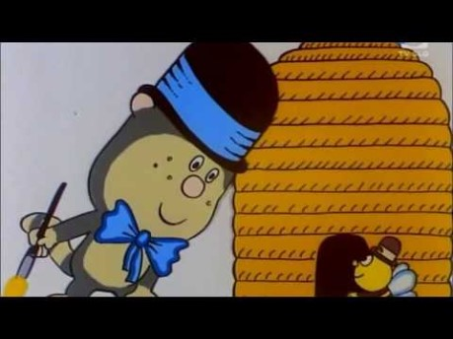
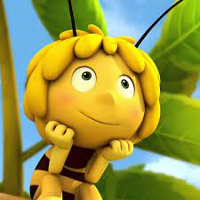
OGLED RISANKE
ALI Medved Bojan: Čebele
Čebelica Maja: Velika Pojedina (Slovenska risanka) - YouTube

